Slide 1
风险分析 与蒙特卡洛模拟模型

Slide 2
第一部分 投资项目风险评估
投资项目评估中，始终存在着各种不确定性的影响因素，给项目建设和经营带来风险。
风险评估
盈亏平衡分析、
敏感性分析
概率分析

Slide 3
风险分析的一般程序
（1） 选择关键变量
（2） 估计不确定性因素的变化范围，进行初步分析。
（3） 进行敏感性分析。
（4） 进行概率分析。

Slide 4
盈亏平衡分析
盈亏平衡
是指项目当年的销售收入等于其产品成本
盈亏平衡分析
是通过盈亏平衡点（Break Even Point，简称BEP）分析项目成本与收益平衡关系的一种方法。
盈亏平衡点通常是根据正常生产年份的产品产量或销售量、可变成本、固定成本、产品价格和销售税金及附加等数据计算出来的，用生产能力利用率或产量等表示。
在经济评价中，所预测的带有不确定性的基本数据，在项目的实际实施中都有可能发生一定的变化，当该变化达到某一临界值时，项目或方案就会由可行变为不可行。进行盈亏分析的目的，就是找出上述临界值，判断投资方案对不确定因素变化的承受能力，对项目的风险做出定性分析。

Slide 5
几个假设：
（1）将产品的生产成本划分成固定成本和变动成本。
（2）产品销售量和生产量相等（即各年产品全部售出）。
（3）项目生产的是单一产品，如同时生产几种类似产品，则应把几种产品组合折算为一种产品。
（4）产品的销售价格，在不同的销售水平条件下保持不变。
（5）所采用的数据均为正常生产年份（即达到设计能力生产期）的数据。

Slide 6
1. 线性盈亏平衡分析
线性盈亏平衡分析
是指投资项目的销售收入和销售成本与产品销售量呈线性关系情况下的盈亏平衡分析。这种线性关系可表示为：
S=P×Q
C=F+V×Q

Slide 7
（1） 图解法
收入或成本图解法主要是通过绘制盈亏平衡图（线性量-本-利分析图）的方法来分析产量、成本和盈利之间的关系，找出盈亏平衡点（保本点），两条直线的交点就是盈亏平衡点（BEP）。
销售收入线
盈利区域
成本线
盈亏平衡点
BEP
变动成本
总成本
亏损区域
变动成本线
固定成本线
固定成本
x产量
Q* 盈亏平衡时的产销量
盈亏平衡图

Slide 8
（2） 代数法
产品产销量、生产能力利用率代数法是指通过求解方程，求得盈亏平衡点。即有：
P×Q=C_{F}+C_{V}=F+V×Q
这个基本平衡等式中没有包括税金因素，在实际分析中，应按财税制度规定考虑应缴纳的税金因素。
设T为在盈亏平衡点处的单位产品销售税金。式变 P×Q=F+V×Q+T×Q
用产量表示的盈亏平衡点
设Q＊为盈亏平衡时的产量（销售量），由式有

Slide 9
[例题7] 设某项目生产某产品的年设计生产能力为5万件，每件产品的售价为5000元，该项目投产后年固定成本总额为3000万元，单位产品变动成本为1500元，单位产品所负担的税金为500元，若产销率为100%，试对该项目进行盈亏平衡分析。
解：盈亏平衡时的产量
盈亏平衡产量是项目保本（不发生亏损）时的最低产量，其值越小，说明项目抗风险的能力越大，即说明项目达到较低的年产量就能保本。

Slide 10
2.非线性盈亏平衡分析
当产品的年总成本与产量不成线性关系，销售收入与产量也不呈线性关系时，要用非线性盈亏平衡分析方法进行分析。
年总成本与产量、销售收入与产量之间的线性关系仅仅在产量较低时近似成立。
销售收入只是在一定销售量的范围内，随产量的增加而增加。当销售量超过一定范围，将明显影响市场供求状况。随产量增加，产品价格有所下降，销售收入随产量的增加而增加的幅度越来越小，两者间呈下凹非线性的曲线关系。
单位产品的变动成本也是在一定产量范围内才近似市场数。超过这个产量范围，由于生产条件的逐渐恶化，如设备磨损，原材料、动力、燃料价格上涨等，单位产品的变动成本会有所提高，造成生产成本的增加速度超过产量增加的速度，生产成本和产量之间呈上凹的非线性曲线关系。

Slide 11
假定非线性收入函数成本函数均可以用一元二次函数表示如下
销售函数：S（Q）=aQ+bQ²
销售成本函数：C（Q）=c+dQ+eQ²
式中：a、b、c、d、e为常数；Q为产量。
根据盈亏平衡原理，在平衡点有S（Q）=C（Q），即： aQ+bQ² =c+dQ+eQ²
解此二次方程，可得盈亏平衡点的产量

Slide 12
在最大利润点上，边际利润为零。因此，通过对上式进行求导，可以求得最大利润点产量Q_{maxπ}。
令 =0，有
销售收入曲线与销售成本曲线有两个交点，因此解得两个盈亏平衡点Q₁*和Q₂*。只有在Q₁*和Q₂* 限定的产量之间，项目才能盈利。
当产品销售量在Q₁*和Q₂*之间时，项目有盈利（设为π）为：

Slide 13
在最大利润点左侧，利润率是上升的；
在最大利润点右侧，利润率是下降的。
非线性盈亏平衡分析示意图
收入和成本
C（Q）
S（Q）
｝
maxπ
固定成本F
O
销售量（产量）

Slide 14
[例题8] 有一工业产品项目，根据历史资料预测其单位产品价格为，单位产品变动成本为1000元，固定成本为10万元，设可变成本与产量成线性关系，拟定生产规模为年产130件，试对该项目进行盈亏平衡分析。
解：（1）列出销售收入和销售成本的函数方程式：

Slide 15
（2）根据盈亏平衡原理，列平衡方程式，求解平衡点。
由R（Q）=C（Q）

Slide 16
（3）求解利润最大点的产量Q_{maxB}
由
2800000
收入和成本（元）
C(Q)=
100000+1000Q
2400000
maxπ
｝
2000000
1600000
1200000
800000
固定成本
400000
40
53
80
110
120
160
188
200
销售量
（件）

Slide 17

解得Q=110（件）
在该点上的利润为：
由以上计算所得结果可知，该项目存在两个盈亏平衡点，项目盈利前景比较好，风险承受能力也比较强，但合理经济规模最好选择在年产100件到120件之间

Slide 18
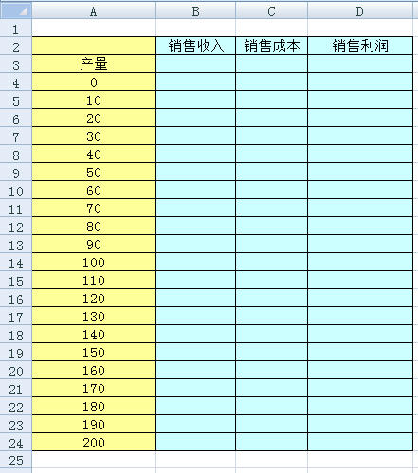
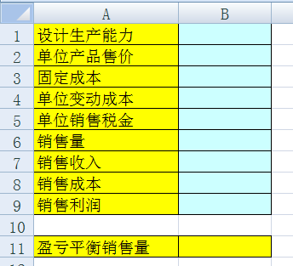
例题7
例题8

Slide 19

敏感性分析
敏感性分析
是研究影响项目建设的主要影响因素发生变化时，所导致的项目经济指标的变化幅度，从而判断外部条件发生变化时，投资项目的承受能力。
敏感性分析的步骤
（1）选择敏感性分析指标
（2）选取不确定性因素
（3）进行敏感性分析
（4）作图分析
（5）通过比较，确定项目的敏感因素

Slide 20
单因素敏感性分析
单因素敏感性分析
是分析单个因素的变动对项目经济效益指标的影响程度。
[例题9]：有一生产家用取暖器的投资项目，进行确定性分析的数据是根据对未来的可能出现的情况预测估算的，由于对未来影响经济环境的某些因素把握不大，项目的投资额、经营成本、和产品价格均有可能在±20%的幅度内变动，项目寿命周期内有关财务数据见表，设折现率为10%，试就上述三个不确定因素进行敏感性分析。

Slide 21
投资项目基本情况表
年份
0
1
2—10
11
投资（I）
15,000
销售收入（S）
22,000
22,000
经营成本（C）
15,200
15,200
销售税金及附加（T）
2,200
2,200
期末残值（L）
2,000
净现金流量
-15,000
0
4,600
6,600

Slide 22
解：先画出该项目寿命周期内的现金流量图，
2,000
4,600 4,600 4,600 4,600 4,600 4,600 4,600 4,600 4,600
4,600
0
1
2
3
4
5
6
7
8
9
10
投资项目现金流量图
15,000
再根据以上数据，选定净现值为进行敏感性分析的经济效
益指标，有：

Slide 23
分析投资、经营成本和产品价格变化对净现值的影响：
1.设投资的变化幅度为X，则投资变化时的净现值的计算公式为：
2.设经营成本的变化幅度为Y，则其变化时：
3.如果设价格的变化幅度为Z，则：

Slide 24
根据上述公式，分别计算各因素在不同变化幅度时的净现值数值
敏感性分析计算表 单位：万元
-20%
-15%
-10%
-5%
0
+5%
+10%
+15%
+2-%
投资
14394
13644
12894
12144
11394
10644
9894
9144
8394
经营成本
28374
24129
19884
15639
11394
7149
2904
-1341
-5586
产品价格
-10725
-5195
335
5864
11394
16924
22453
27983
33513

Slide 25
根据表作出敏感分析图：
经营成本
产品价格
-15
-10
-5
0
5
10
15
20
变动幅度（%）
图9-5 敏感性分析图
由敏感性计算表和敏感性分析图可看出，产品价格变动对NPV的影响最大，经营成本变动的影响次之，投资额变动影响最小。

Slide 26
利用前述公式，NPV=0时，分别按上述公式计算出：
X=76.0%； Y=13.4% , Z=-10.3%
即当投资额与产品价格不变时，年经营成本如果高于预测值的13.4%以上；产品价格低于预测价格的10.3%以上，方案就不可接受。

Slide 27
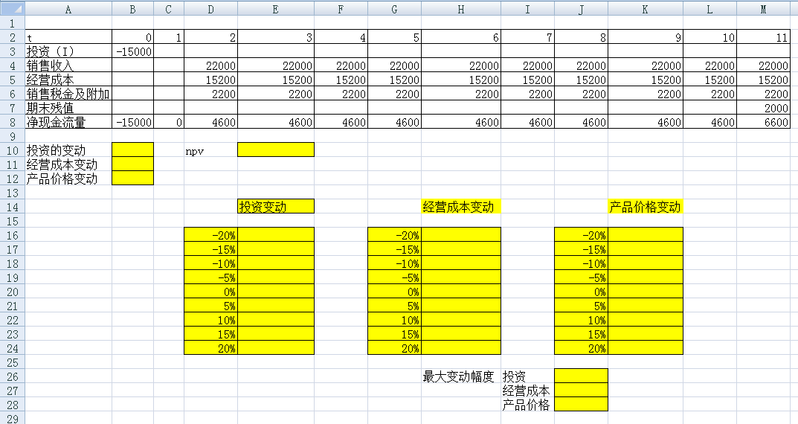

Slide 28
多因素敏感性分析
多因素的敏感性
假定同时变动的几个因素都是相互独立的，一个因素的变动幅度、方向与其他因素无关。
多因素敏感性分析要考虑可能发生的各种因素不同变动幅度的多种组合。
Excel方案管理器的应用

Slide 29
概率分析
概率分析
是使用概率研究预测各种不确定因素和风险因素对项目经济评价指标影响的一种定量分析方法。
概率分析步骤
（1）选定投资项目效益指标作为分析对象，并分析与这些指标有关的不确定性因素；
（2）估计出每个不确定因素的变化范围及其可能出现的概率。
（3）计算在不确定性因素变量的影响下投资经济效益的期望值。
（4）计算出表明期望值稳定性的标准偏差。
（5）综合考虑期望值和标准偏差。

Slide 30
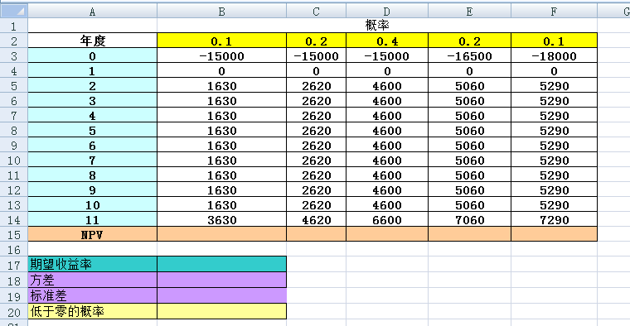
期望值及标准差的计算及应用
描述随机变量的主要参数是期望值与方差。
[例题10]：假定某投资方案在其寿命期内可能出现的五种状态的净现金流量序列及其发生概率见表。各年份净现金流量之间互不相关，基准折现率为10%，求方案净现值的期望期、方差与标准差。

Slide 31
解：对应于状态X₁，有
对应于状态X₂，有
对应于状态X₃，有
对应于状态X₄，有
对应于状态X₅，有

Slide 32
方案净现值的期望值为：
方案净现值的方差为：
方案净值的标准差为：
在方案经济效益指标（如净现值）服从某种典型概率分布的情况下，如果已知其期望值与标准差，可以用解析方法进行方案风险分析。

Slide 33
若连续型随机变量x服从参数为的正态分布，x 具有分布函数
令 ，上式可化为标准正态分布函数
由标准正态分布表可直接查出 的概率值

Slide 34
第二部分 蒙特卡洛模拟
蒙特卡洛模拟（Monte Carlo Simulation）基本上是抽样试验，其目的是估计依据若干概率输入变量而定的结果变量的分布。
蒙特卡洛模拟模型的一般框架
蒙特卡洛模拟在风险分析方面 的应用

Slide 35
一、蒙特卡洛模拟模型的一般框架
建立输入区
建立生成区
建立输出区
建立试验区
建立统计区
建立图形区

Slide 37
二、蒙特卡洛模拟在风险分析方面 的应用
蒙特卡洛模拟在风险分析方面具有多样性和实用性，可以用于各种商业决策，三个主要的应用领域:
经营管理
财务分析
市场营销

Slide 38
二、蒙特卡洛模拟在风险分析方面 的应用
投资项目的风险分析
【例题6】现准备开发一种新产品的投资项目，其初始投资额为200万元，有效期为3年。该项目一旦投入运营后，第一年产品的销量是一个服从均值为200万件而标准差为60万件的正态分布，根据这种产品的生命周期规律，第二年销量将在第一年的基础上增长20%，而第三年销量将在第二年基础上增长−50%。三年内每年还需投入固定成本100万元。新产品的单位变动成本在2元到4元之间均匀分布。委托咨询机构对产品销价的市场调研结果见下表。如果此投资项目的贴现率定为10%，试分析此投资项目的风险。

Slide 39
分析
输入的随机变量
与消费者需求和偏好有主要关系的销售量
与市场供需和竞争有主要关系的产品单价
与厂商的管理和技术有主要关系的单位变动成本
输出的随机变量
由于未来众多因素的影响，利润是不确定的，以及通货膨胀等因素的存在，计算出来的项目的净现值是不确定的
对此投资项目的风险分析转化为对此投资项目的净现值的不确定性分析
本蒙特卡洛模拟模型的输出随机变量就是净现值。

Slide 40
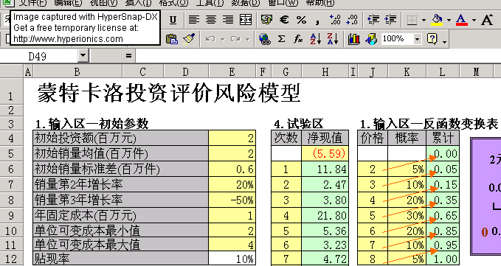
主要操作步骤
1．建立原始数据和参数输入区
当模型存在先验概率或经验分布表时，输入区最好分成两部分，把先验概率表和经验分布表单独作为一部分。

Slide 41
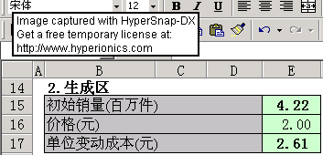
2．在生成区生成符合分布的输入随机数
生成随机数的公式如下：
单元格E15=NORMINV(RAND(),E5,E6)
单元格E16=INDEX(J5:J12,MATCH(RAND(),L5:L12,1)+1,1)
单元格E17=ROUND(E10+(E11-E10)*RAND(),2)

Slide 42
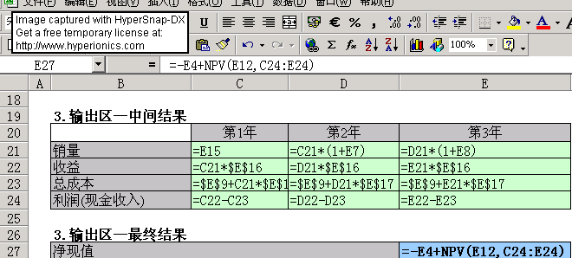
3．抽象出目标变量的数学表达式，建立输出区
由于本例的目标变量表达式比较复杂，我们将求解过程分成两个步骤，相应的建立中间结果输出区单元格B20:E24和最终结果输出区单元格B27:E27。

Slide 43
4．确定试验次数和设计试验参数，进行模拟试验
完成对单元格E27中的随机结果进行试验，并将试验结果记录下来供今后进行统计分析。
方法1：如果有足够的耐心和十分的细心，可以按一下F9键，单元格E27中的值就会发生变化，将这个试验值记录在工作表的一个空白表格区域，重复刚才的手工操作直至填满这个空白表格区域。
方法2：借用模拟运算表对虚自变量进行分析而间接实现记录多次试验的结果。

Slide 44
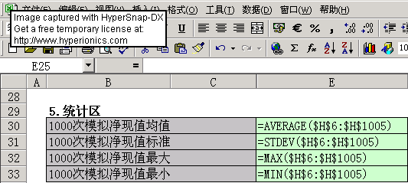
5．根据具体问题选择计算统计辆，建立统计区
本例中，仅仅计算了均值和标准差，以及后面绘制图形所要用到的当前试验结果中的最大值和最小值。设计安排单元格B30:E33为统计区。

Slide 45
6．生成图形数据，绘制图形
绘制净现值随机变量的概率密度函数柱形图和累计概率分布XY图
生成图形数据区
图形设计区安排在单元格区域J15:O46中。第一列单元格J16:J46中输入1到31区间标号。单元格K16存放试验结果的最小值，单元格K17中存放上一个刻度值加上固定步长，固定步长=（最大值-最小值）/间隔数，固定步长存放在控制数据区的单元格C39中（=(E32-E33)/30）
将单元格K17中的公式复制到单元格K18:K46。
选中单元格L16:L46，输入公式
=FREQUENCY(H6:H1005,K16:K46)，然后同时按Ctrl键、Shift键和Enter键，将计算出相应数据段之间的频数。

Slide 46
在单元格L47中输入计算公式：=SUM(L16:L46)，计算结果应该为1000，因为试验次数1000是一个比较大的数，故我们可以认为频率近似的等于概率。
在单元格M16 中输入计算公式：=L16/$L$47，再将单元格M16中的公式复制到单元格M17:M46中。
单元格区域N16:N46为累计概率分布置，其中N16=M16，N17==N16+M17;
单元格区域O16:O46为大于某净现值概率分布值的计算，其中O16==1-N16。

Slide 47
二、蒙特卡洛模拟在风险分析方面 的应用
风险分析的输出结果

Slide 48
二、蒙特卡洛模拟在风险分析方面 的应用
风险分析的输出结果

Slide 49
二、蒙特卡洛模拟在风险分析方面 的应用
风险分析的输出结果

